Slide 1


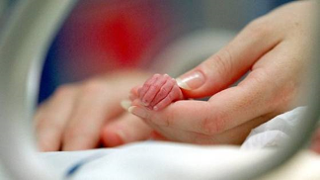
Hipertensão
Pulmonar Persistente
Apresentação: Carolina Mesquita (R3Neo HMIB)
Coordenação: Carlos Alberto Zaconeta
www.paulomargotto.com.br
Brasília, 13 de janeiro de 2022
Consultem também!
Óxido nítrico e oxigênio – um casamento feito no céu ou no inferno?
Satyyan Laskhminrusimha (EUA)

Slide 2
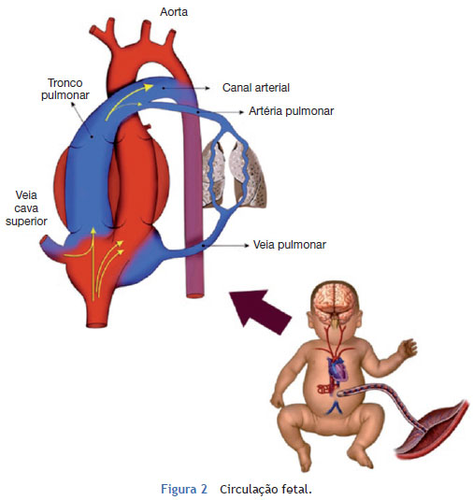
Conceitos iniciais
Caracteriza-se pela ausência da diminuição fisiológica da pressão da artéria pulmonar ao nascimento.
Prolonga a exposição do VD à alta pós carga, mantendo o shunt D-E pelo canal arterial e pelo forame oval.
Hipoxemia refratária à oxigenoterapia.

Slide 3
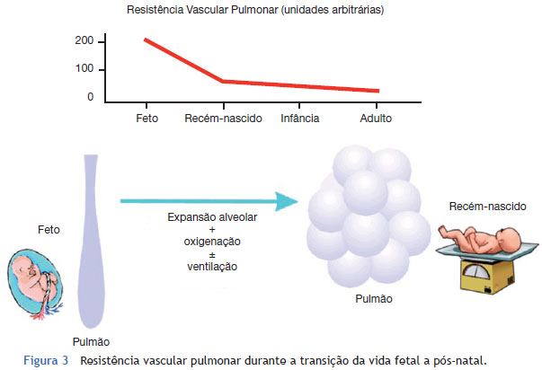
Conceitos iniciais
Desrregulação da resistência vascular pulmonar.
Pressão na artéria pulmonar do feto está em torno de 60-80mmHg, caindo para 18-20mmHg ao final do 1º dia de vida e continua caindo.
No RN com HPP, a pressão na artéria pulmonar está entre 70-80mmHg, superior à pressão sistêmica, que está ao redor de 50-55mmHg.
500-1500 nativivos desenvolvem HPP.

Slide 4
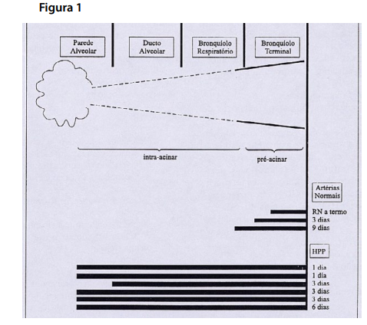
Fisiopatologia
Alterações na estrutura vascular, por hiperplasia e hipertrofia da camada muscular => manutenção do tônus vascular aumentado.
Musculatura lisa vai até a zona intra-acinar => aumenta resistência vascular.

Slide 5
Fisiopatologia
Subclassificação Geggel e Reid:
Má adaptação:
  Substâncias mediadoras que alteram a vasoreatividade pulmonar.
  Situações como: hipoxia, sepse, aspiração meconial, acidose.
  Streptococcus do grupo B -> aumento de tromboxanos e leucotrieno (vasoconstrictores) -> incapacidade de relaxar a musculatura arteriolar.
Remodelação da vasculatura pulmonar (excessiva muscularização):
  Estresse intrauterino crônico ou hipóxia, fechamento do canal arterial intraútero pelo uso de salicilatos pela mãe, idiopático.

Slide 6
Fisiopatologia
Subclassificação Geggel e Reid:
Artérias em número diminuído:
  Pulmões hipoplásicos: hérnia diafragmática, hipoplasia pulmonar primária (S. Potter), Displasia Alvéolo Capilar, Displasia Broncopulmonar.
Obstrução do fluxo:
  Policitemia, Hipertensão Venosa Pulmonar, Estenose da Veia Pulmonar, Estenose Mitral Congênita, Coarctação da aorta.
Notes:
DAC é irresponsível a ECMO e diagnóstico é por biópsia.

Slide 7
Fisiopatologia
Resumindo:
A HPP por estresse perinatal, por vasoconstricção, vão responder aos vasodilatadores, já aqueles por remodelação da vasculatura são os mais graves.
Somente 1/3 dos casos de HP no RN será por vasoconstricção.
Na remodelação vascular, além do aumento da musculatura até a periferia, tem-se a deposição de colágeno e elastina, o que diminui o lúmen do vaso e faz não responder ao vasodilatador.
Diminuição da vasculatura pulmonar quando há excesso de exposição ao O2, desenvolvimento de capilares não acompanha o desenvolvimento dos alvéolos, é o que acontece na DBP e por isso, pouco responsivo aos vasodilatadores.
Notes:
3 mecanismos principais

Slide 8
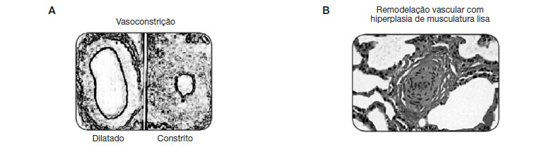
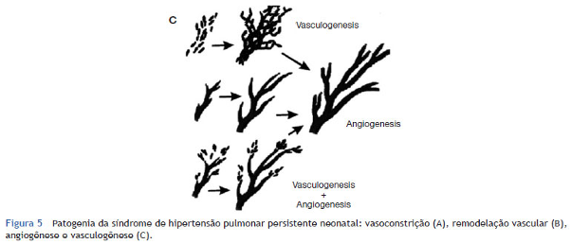
Fisiopatologia
Notes:
O crescimento e o desenvolvimento da vasculatura pulmonar dependem de um processo efetivo de geração de novos vasos (vasculogênese) e ramificação progressiva dos mesmos (angiogênese), para permitir trocas gasosas adequadas ao nível do pulmão

Slide 9
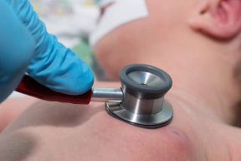
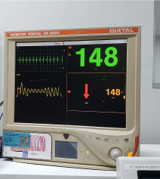

Quadro clínico
Hipoxemia é desproporcional ao desconforto respiratório e às alterações radiológicas pulmonares.
Labilidade de oxigenação com flutuação da PaO2 (40-100mmHg).
Hiperfonese da segunda bulha devido à hipertensão da artéria pulmonar e um sopro sistólico da regurgitação tricúspide.

Slide 10
Diagnóstico
Rx de tórax: nos casos graves, pode-se observar hipofluxo pulmonar.
Ecocardiograma: é padrão ouro para diagnóstico. Visualização do shunt D-E, avalia a magnitude da hipertensão e a função ventricular. Afasta cardiopatias congênitas (DD difícil na coarctação de aorta).
Estimativa da pressão da artéria pulmonar pelo pico de velocidade da regurgitação tricúspide, e da resistência vascular pulmonar através da relação tempo de aceleração da artéria pulmonar (TAC) e do tempo de ejeção sistólico do ventrículo direito (TEJ). Quanto mais baixa esta relação (TAC/TEJ), mais elevada é a resistência vascular pulmonar.
Na ausência da regurgitação tricúspide, que ocorre em 30% dos casos, outro parâmetro que pode auxiliar na estimativa da pressão arterial pulmonar é a medida do fluxo da artéria pulmonar, estimado pela integral velocidade-tempo da artéria pulmonar (VTI pulmonar)

Slide 11
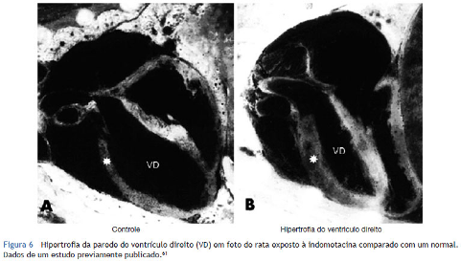
Diagnóstico
O shunt direito-esquerdo, típico da doença, quando ocorre exclusivamente através do canal arterial (50% dos casos) pode ser demonstrado pela diferença de oxigenação pré e pós ductal. Uma diferença de PaO₂ maior do que 20 mmHg entre a artéria radial direita (pré ductal) e a artéria umbilical.
A presença de um shunt no nível de forame oval é diagnosticada somente pela avaliação ecocardiográfica.
A habilidade do ventrículo direito de vencer uma resistência vascular aumentada, determina a presença e o grau de severidade da doença.

Slide 12
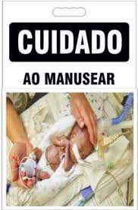

Tratamento
Objetivos: Manter PA normal, diminuir a resistência vascular pulmonar, garantir oferta de O2 aos tecidos, minimizar lesões induzidas pelo O2 e pela ventilação.
Cuidados básicos:
Evitar manuseio desnecessário
Corrigir distúrbios metabólicos, policitemia, acidose
Menor exposição à luz e barulho
Monitorização cardíaca, pressão arterial e saturação de oxigênio de preferência pré e pós ductais contínuas são essenciais.

Slide 13
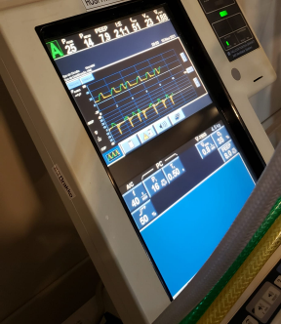
Tratamento
Assistência respiratória:
Manter PaO2 entre 50-80mmHg, PaCO2 entre 40-60mmHg.
Se PaO2 <50: PInsp 20 PEEP +2 FR 40 I/E 1:2 Ti 0,5.
As mudanças nos parâmetros ventilatórios devem ser feitas com uma mudança de cada vez, com controle gasométrico.
Se PaO2 >100, reduzir FiO2 de forma gradual (-1%) e ao atingir FiO2 de 70%, iniciar diminuição da Pins e FR lentamente.
Se a ventilação de alta frequência é superior, a convencional, em recém-nascidos com HPPN, ainda é discutível.
Notes:
Recrutamento pulmonar antes dos vasodilatadores

Slide 14
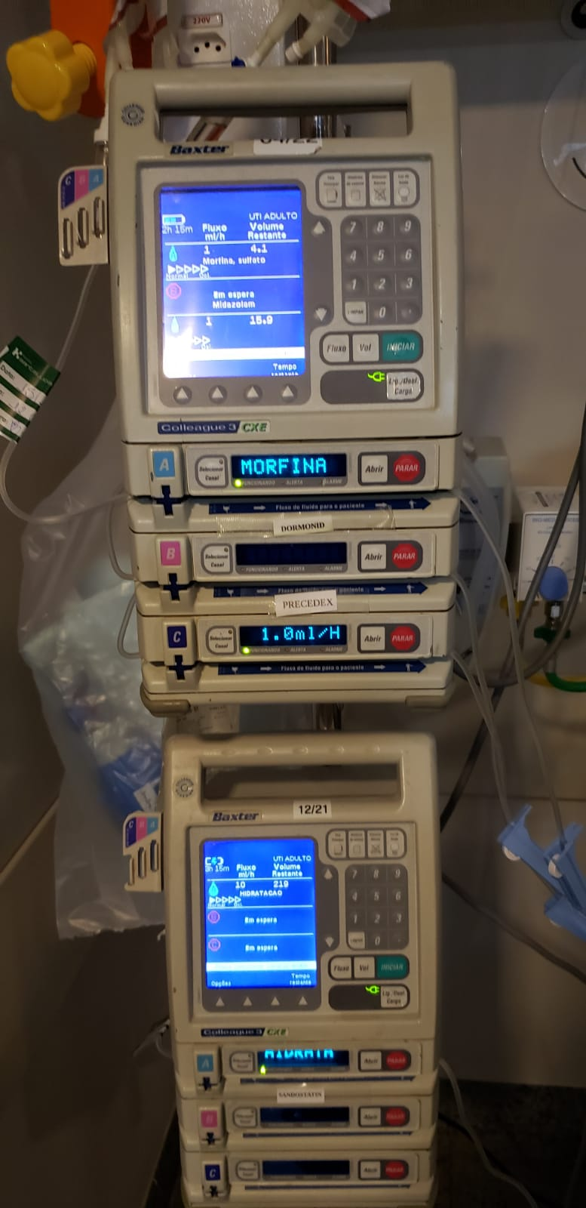
Tratamento
Sedoanalgesia:
Evitar o assincronismo com o ventilador.
Cuidado com a hipotensão associada.
Relaxantes musculares devem ser reservados somente para recém-nascidos onde se encontre grande dificuldade de estabelecer ventilação adequada, que não respondem à sedação.

Slide 15
Tratamento
Suporte hemodinâmico:
Há uma queda do débito cardíaco devido a comprometimento da pós carga de VD e da pré carga de VE. Por isso, o uso de agentes inotrópicos está geralmente indicado.
Administração excessiva de fluidos nestas circunstâncias resulta em aumento ainda maior da pressão de átrio direito e exacerbação do shunt direito-esquerdo no nível do forame oval e hipoxemia.
Expansão volumétrica apenas se depleção intravascular.
Terapia voltada a aumentar a contratilidade de VD melhoram a oxigenação.

Slide 16
Tratamento
Suporte hemodinâmico:
Dopamina e Epinefrina: efeito vasoconstritor sistêmico e pulmonar.
Dobutamina: melhora o débito cardíaco, melhorando a contratilidade do VE.
Norepinefrina: diminui o tônus vascular pulmonar e aumenta o fluxo sanguíneo, através da ativação de alfa-receptores e liberação de óxido nítrico.
Vasopressina: melhora a perfusão das coronárias, faz vasoconstricção sistêmica e não pulmonar.

Slide 17
Tratamento
Suporte hemodinâmico
Milrinona
Inibidor seletivo da fosfodiesterase 3, aumenta o AMP cíclico e promove o relaxamento da musculatura lisa dos vasos.
Tem efeito inotrópico e lusitrópico.
Efeito em 12-14h.
Ideal naqueles com disfunção importante de VD.
Dose inicial recomendada: 0,33mcg/kg/min.
Risco de hipotensão e plaquetopenia.
Notes:
Lusitrópico ---> melhora da diástole (relaxamento)

Slide 18
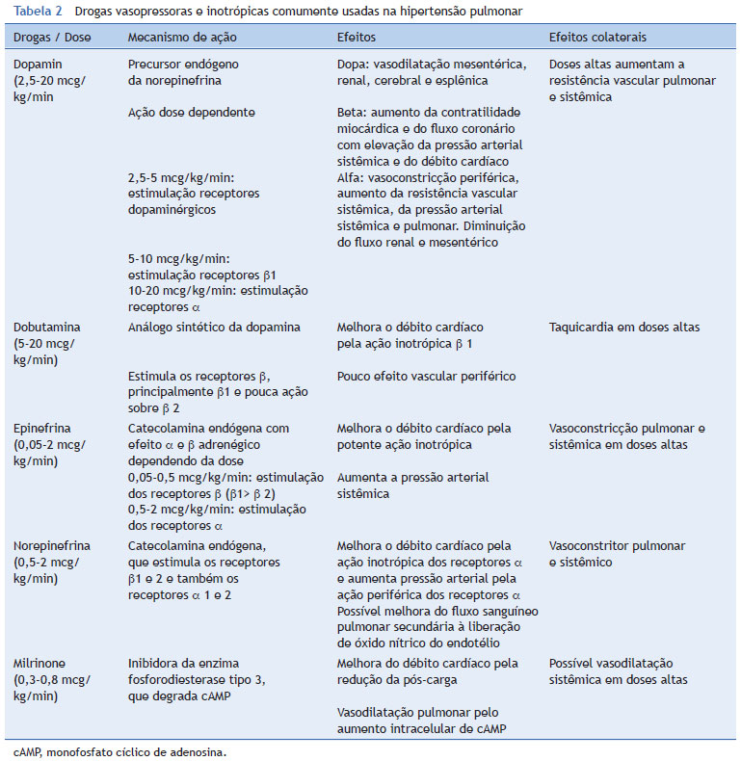
Notes:
Disfunção de VD: Milrinona + Vasopressina (se hipotensão)
Disfunção de VE: Nora ou dobuta

Slide 19

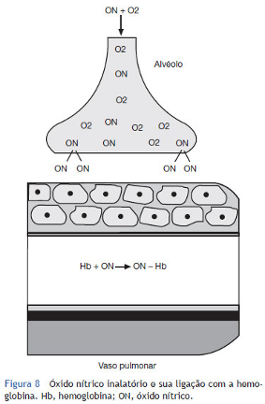
Tratamento
Óxido Nítrico inalado
Padrão ouro
Se difunde na musculatura lisa do endotélio vascular, aumentando o nível intracelular de GMPc e promovendo a vasodilatação endotelial.
Na corrente sanguínea, se junta a hemoglobina e é inativado. Restringindo sua ação a região pulmonar.
Pacientes com melhores respostas são aqueles com HP primária.
Pacientes que não respondem bem ao iNO provavelmente é por doença parenquimatosa pulmonar, que dificulta a sua distribuição na periferia pulmonar ou por disfunção de VE com insuf mitral.
Quando a resposta é positiva, a melhora da oxigenação é evidente dentro de poucos minutos.
Notes:
Lusitrópico ---> melhora da diástole (relaxamento)

Slide 20
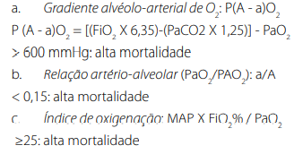
Tratamento
Óxido Nítrico inalado – Protocolo HMIB
1. Otimizar ventilação. Alvos: SatO2 90-95%, PaO2 50-80mmHg, PaCO2 50-55mmHg.
  Se doença parenquimatosa pulmonar: realizar recrutamento alveolar, aumentando PEEP para 7-8cmH20.
2. Corrigir acidose.
3. Manter Ht>40%
4. Otimizar sedoanalgesia: Fentanil e Midazolam, se necessário.
5. Suporte inotrópico: manter PAM entre 45-55mmHg.
6. Calcular: Gradiente álveolo-arterial de O2, Relação artério-alveolar, Índice de oxigenação.
Notes:
Lusitrópico ---> melhora da diástole (relaxamento)

Slide 21
Tratamento
Óxido Nítrico inalado – Protocolo HMIB
Seleção dos pacientes:
  IG>34sem com insuf respiratória hipoxêmica em VM.
  Evidência clínica de HP:
    Labilidade da oxigenação (mais de 2 episódios de queda da SatO2 <85% em 12h).
    Gradiente de PaO2 pré e pós ductal > 20mmHg ou diferença da saturação maior que 5%.
    Ecocardiograma evidenciando shunt D-E.
    IO>20.
Notes:
Lusitrópico ---> melhora da diástole (relaxamento)

Slide 22
Tratamento
Óxido Nítrico inalado – Protocolo HMIB
Contraindicação:
  Cardiopatia dependente do shunt D-E
  Disfunção ventricular E grave / shunt E-D atrial
  Anomalia cromossômica de mau prognóstico
  Coagulopatia intratável
Notes:
Lusitrópico ---> melhora da diástole (relaxamento)

Slide 23
Tratamento
Óxido Nítrico inalado – Protocolo HMIB
Dose e desmame
  Iniciar com 20ppm
  Se após 30min, a PaO2 não aumentou mais que 20mmHg ou a SatO2 mais que que 10%, suspender
  Se houve resposta, iniciar desmame de FiO2 e quando FiO2<60%, iniciar desmame do iNO.
  Desmame iNO: diminuir 5ppm a cada 4 horas. Quando chegar em 5ppm, diminuir 1ppm a cada 4 horas.
  Se falhar na redução, retornar a dose anterior e esperar 4h para nova tentativa. Se nova falha, esperar 12h para novo desmame.
O desmame gradual é com o intuito de evitar vasoconstricção rebote (diminuição da produção endógena?)
Notes:
Lusitrópico ---> melhora da diástole (relaxamento)

Slide 24
Tratamento
Óxido Nítrico inalado – Protocolo HMIB
Tempo de tratamento:
  Média de 5 dias.
  Dependência prolongada: hipoplasia pulmonar ou displasia alvéolocapilar.
Toxicidade (doses altas e períodos prolongados de exposição):
  Metahemoglobina: manter <2,5%. Se metahemoglobinemia -> azul de metileno 1% 1-2mg/kg EV em 5min.
  Óxido nitroso (NO2): manter <3ppm
  Sangramento: pela inibição da agregação e adesão plaquetária
Notes:
Lusitrópico ---> melhora da diástole (relaxamento)

Slide 25
Tratamento
Óxido Nítrico inalado – Protocolo HMIB
Custo: 3mil doláres/dia
Resposta:
  ~40% responde bem. > 65% quando associado à VAF.
  1/3 resposta parcial ou fica dependente por mais de uma semana
Atenção:
  Não associar sildenafil ao iNO na lesão parenquimatosa, pois há redirecinamento do fluxo sanguíneo para áreas não ventiladas, piorando a oxigenação.
Notes:
Lusitrópico ---> melhora da diástole (relaxamento)

Slide 26
Tratamento
Óxido Nítrico inalado – Protocolo HMIB
Uso em menores de 34sem:
  Tem crescido o uso Off-label
  Capacidade de resposta aumenta com o aumento da IG e do peso ao nascer.
  Não há evidências suficientes para a segurança do uso nessa população.
Notes:
Lusitrópico ---> melhora da diástole (relaxamento)

Slide 27
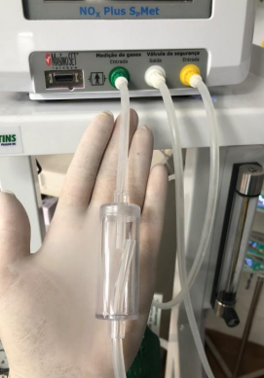
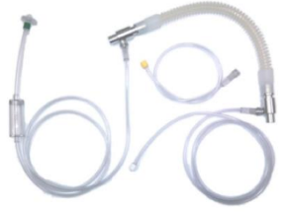
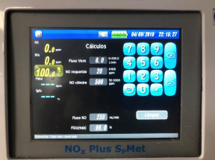
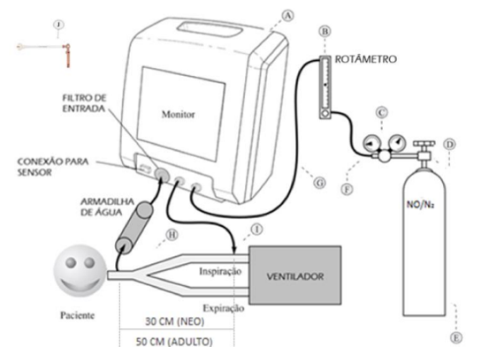
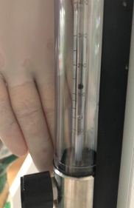
Tratamento
Como montar o circuito do iNO?
1. Fluxo Vent.: 6 - 8L/min;
2. NO requerido: começar com 20ppm;
3. Qual a concentração de óxido nítrico no cilindro: em torno de 500 ppm;
Notes:
Lusitrópico ---> melhora da diástole (relaxamento)

Slide 28
Tratamento
Sildenafil
Inibidor da fosfodiesterase 5 ---> aumenta GMPc
Reduz seletivamente a resistência vascular pulmonar com poucos efeitos sistêmicos.
Parece ter um efeito melhor naqueles com VD hipertrofiado.
Tem efeito inotrópico também, ao inibir a fosfodiesterase 3 indiretamente, pelo aumento do GMPc.
Quando associado ao iNO piora a oxigenação, devido ao redirecionamento do fluxo sanguíneo para regiões pulmonares não ventiladas.
Interação medicamentosa: antifúngicos azoles, claritromicina, eritromicina.
Efeitos adversos:risco de lesão de retina, cefaleia, hipotensão, priapismo.
Dose inicial VO: 0,5mg/kg/dose 8x8h chegando até 1-2mg/kg/dose 4x4h.
Medicação promissora, mas mais estudos são necessários .
Notes:
CGMP -> Aumento da abertura dos canais de cálcio-> relaxamento da musculatura lisa
Falta dados sobre seu efeito nos tecidos não pulmonares, efeitos na doença parenquimatosa severa, dose e melhor via no RN

Slide 29
Tratamento
Vasodilatação pulmonar
Como a circulação pulmonar exibe vasodilatação com a elevação do pH, a hiperventilação e alcalinização foram bastante utilizadas para o tratamento desta doença em épocas passadas. A hiperventilação não mais é utilizada devido à redução importante da perfusão cerebral quando a PaCO₂ é mantida abaixo de 25 mmHg e ao trauma pulmonar.
Corrigir acidose metabólica.

Slide 30
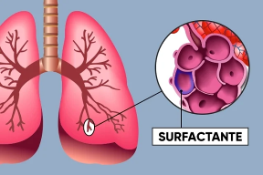
Tratamento
Surfactante
A terapia com surfactante não parece ser eficaz quando a HPPN é o diagnóstico primário. No entanto, deve ser considerado em pacientes com doença pulmonar parenquimatosa associada, nos quais há suspeita de deficiência de surfactante
Notes:
Lusitrópico ---> melhora da diástole (relaxamento)

Slide 31
Tratamento
Prostaglandina
Em casos de HPP refratária com disfunção de VD importante e quando a contribuição do VE para o débito cardíaco está comprometida.
Reabertura do canal arterial pode proteger VD de uma sobrecarga excessiva.
Sinais de sobrecarga de VD: queda da saturação pré ductal, hipotensão e baixa perfusão periférica.
Não é um vasodilatador pulmonar seletivo.
Cuidado com a hipotensão.
Dose: 0,05-0,1mcg/kg/min.
Notes:
Lusitrópico ---> melhora da diástole (relaxamento)

Slide 32
Tratamento
Bloqueador de Endotelina
Bosentan: inibe a ação vasoconstrictora da endotelina.
Não há estudos na população neonatal.
Prostaciclina
Estimula a adenilciclase no músculo liso, aumentando o cAMP, gerando vasodilatação.
Ação sistêmica e pulmonar.
Inibe a agregação plaquetária -> risco de hemorragia intracraniana.
Alto custo, difícil administração, meia vida curta.
É ma intervenção potencial em pacientes que falham na terapia com NO, mas não é mais comumente usada, com exceção de bebês que não respondem ao NOi

Slide 33
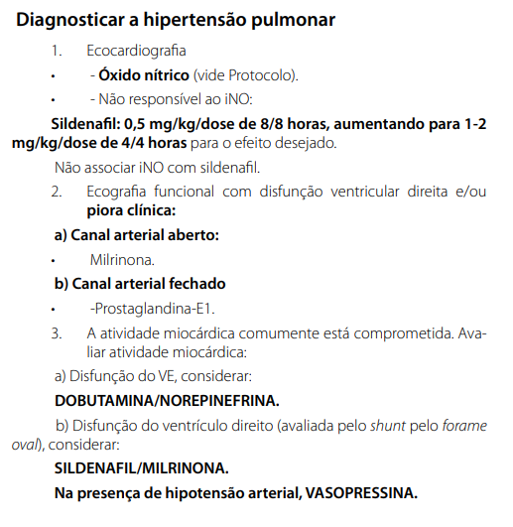
Resumo

Slide 34
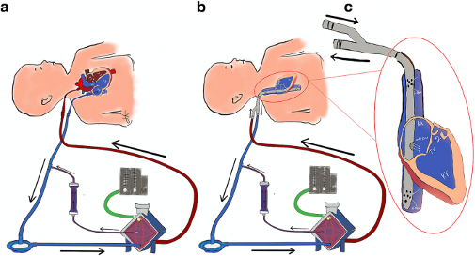
HPP refratária
Em pacientes com IO ≥40 apesar do uso de NOi e suporte ventilatório alto, recomenda-se ECMO

Slide 35
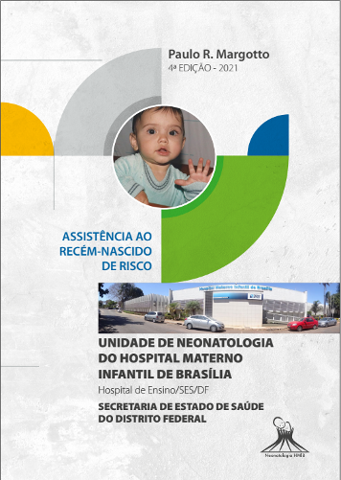

Referências
-Margotto, PR. Hipertensão Pulmonar Persistente. In. Magotto PR. Assistência ao Recém-nascido de Risco, HMIB/SES/DF, Brasília. 4ª Ed., 2021, pg.256-264.
-Cabral, Joaquim E.B. e Belik, Jaques.. Jornal de Pediatria [online]. 2013, v. 89, n. 3 [Acessado 12 Janeiro 2022] , pp. 226-242. Disponível em: <https://doi.org/10.1016/j.jped.2012.11.009>. Epub 03 Jul 2013. ISSN 1678-4782. https://doi.org/10.1016/j.jped.2012.11.009
.
Obtenha o livro no link https://drive.google.com/file/d/15ebHDHqCud0rl7GwFmnPp-CfxbG1Ncyd/view?usp=sharing

Slide 36
Óxido nítrico e oxigênio – um casamento feito no céu ou no inferno?
Satyyan Laskhminrusimha (EUA).
VI Encontro Internacional e Neonatologia, sob Coordenação Geral dos Drs. Rita Silveira e Renato Procianoy (RS), 100% online.
Realizado por Paulo R. Margotto
O autor nos leva a imaginar que o Óxido Nítrico inalado (iNO) seja o Noivo e o Oxigênio, a Noiva! Quanto à NOIVA: com três pais (Joseph, Carl Scheele e Antoine Lavoisier) tem cerca de 2,5 bilhões de anos, surgindo a partir da fotossíntese pelas cianobactérias no oceano e combinando com o metano, formou CO2 e água, diminuindo os gases de efeito estufa, resfriando o mundo, aumentando a sua concentração até 21%. É importante que saibamos que hipoxia causa vasoconstrição pulmonar e a normoxia, vasodilatação pulmonar, mas, no entanto, a hiperoxia com PaO2 acima de 100 mmHg não causa vasodilatação adicional. O local da vasoconstricção pulmonar é nas arteríolas pulmonares pré-capilares (sensores primários do oxigênio na vasculatura pulmonar), sendo a vasoconstricção ditada principalmente pela pressão parcial de O2 alveolar (PAO2).

Slide 37
Na hipertensão pulmonar, a monitorização da PaO2 pré-ductal é mais importante quando você maneja o paciente com hipertensão pulmonar, mais do que com a PaO2 pós-ductal. Veja que o Intensivismo Neonatal é um equilíbrio difícil (é como caminhar no fio): alta PaCO2 e baixa PaO2 reduzem a circulação pulmonar e esplâncnica (risco de enterocolite necrosante); por outro lado, baixa PaCO2 e alta PaO2, há redução do fluxo sanguíneo cerebral, afetando o cérebro e a retina. Assim, ótima oxigenação é um equilíbrio delicado entre a reatividade vascular cerebral (retina) e pulmonar/ esplâncnica. Agora, o NOIVO: as origens do NO começaram com a síntese e o uso da dinamite que contém nitroglicerina embalada em 1860. As diferentes respostas dos trabalhadores despertaram a atenção de pesquisadores, levando a descoberta do fator relaxamento derivado do endotélio (EDTR) e o óxido nítrico relaxava a musculatura lisa dos vasos sanguíneos, o que levou os autores Robert F Furchgott, Louis J Ignarro e Ferid Murada ao Prêmio Nobel de Fisiologia em Medicina em 1988.

Slide 38
Na transição do nascimento, o aumento da circulação pulmonar acredita-se ser mediado pelo óxido nítrico, sendo evidenciado que produção endógena de NO ao nascimento é fundamental para a transição ao nascimento que é a vasodilatação pulmonar. Em 1999 o FDA aprovou o uso de NO em bebês com mais de 34 semanas de idade gestacional com insuficiência respiratória hipoxêmica associada á hipertensão pulmonar evidenciada pelo ecocardiograma. O iNO aumentou a oxigenação e diminuiu a necessidade de ECMO (oxigenação por membrana extracorpórea. Por outro lado a disfunção de ventrículo esquerdo (VE) que pode resultar em hipertensão pulmonar hiperdinâmica não responde ao iNO (risco de edema pulmonar). No bebê com coração esquerdo hipoplásico, não deve ser usado o iNO porque nesses pacientes com hipoplasia do coração esquerdo o shunt mantém a circulação sistêmica aos órgãos. Se dermos iNO a, resistência vascular pulmonar vai cair, portanto, abolindo o shunt D-E e privando a circulação sistêmica, levando a oligúria, hipotensão arterial, choque, convulsões e outras anormalidades (ele comparou essa situação a vaso sanitário onde o vaso está bloqueado e esse bloqueio é característico da disfunção do VE). VEJAMOS AGORA O CASAMENTO ENTRE O2 E NO: Tanto o óxido nítrico (NO) como o oxigênio (O2) são poderosos e específicos vasodilatadores. Quando usados juntos deveriam favorecer a vasodilatação. Por outro lado, quando damos excesso de O2, resulta na formação de ânions superóxido e quando combinado com o NO (ambos são radicais livre!) pode formar o peroxinitrito, um potente vasoconstrictor. E aqui, termina o casamento. Para evitar que isso ocorra é muito importante usar o O2 em concentrações ótimas e evitar o excesso de O2 quando estamos tratamento os bebês com hipertensão pulmonar com iNO. De fato, o iNO, os anions superóxido e o peroxinitrito foram chamados, o bom, o rim e o horrível na fisiologia cardiovascular.

Slide 39
O NO é influenciado pelo oxigênio, tornando-se pró-inflamatório ou antiinflamatório na dependência da concentração de oxigênio (então, desmame o oxigênio ao usar o NO). O QUE PODE SER O INFERNO? Entre todos os fatores o NO parece ser aquele com maior razão de chance de causar câncer depois de estar na UTI. Esse excesso de NO e O2 na UTI pode causar possivelmente alterações epigenéticas nas células sanguíneas e outros órgãos, levando a um riso aumentado de carcinogenicidade. Portanto, passamos pela lua de mel e o céu quando usamos de forma moderada e por curto tempo O2 e o iNO. Evite deixar o paciente recebendo 100% de O2 e iNO por um longo tempo. Ainda não sabemos todos os efeitos dos dois gases. Assim, como na vida, manter a esposa feliz, usando o oxigênio de forma moderada com o prognóstico muito melhor nessa situação.

Slide 40
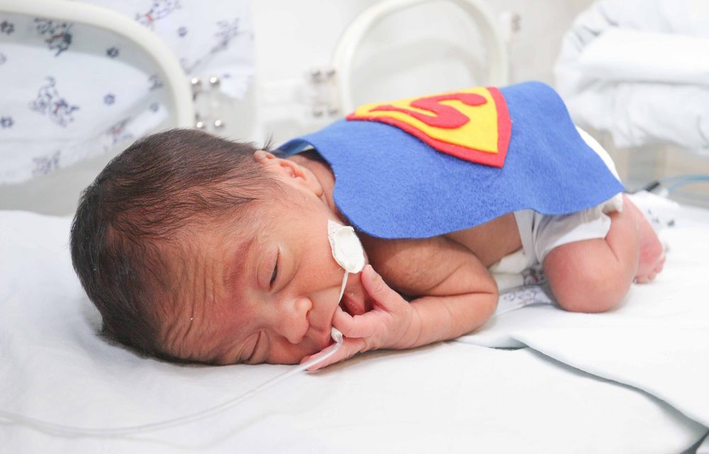
Obrigada!

Slide 41

Drs. Joseleide de Castro, Paulo R. Margotto, Sandra Lins e Carolina

